Slide 1

Introduction to
GO LANG
Presenter:
Team:
Bui Quang Trung
Smart-Study
2020

Slide 2

Contents
Overview
Advanced
Variables
Conditional Statements and Loops
Arrays, Slices and Variadic Functions
Pointers, Structures and Methods
Interfaces
Concurrency
Defer
Functions and Packages
Panic and Recover
Filehandling
Reflection

Slide 3
Overview
Advantages of Go
Simple syntax
Easy to write concurrent programs
Fast compilation
Opensource
…

Slide 4
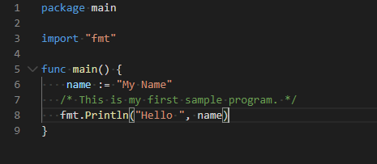
Program Structure
Overview
Advanced
Package Declaration
Import Packages
Function
Variable
Comment
Statements and Expressions

Slide 5
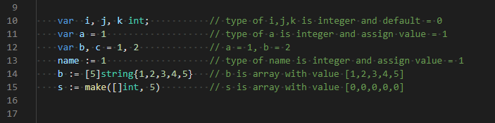
Types & Variable
Overview
Advanced
Types:
bool
Numeric Types
int8, int16, int32, int64, int
uint8, uint16, uint32, uint64, uint
float32, float64
complex64, complex128
byte
rune
String
Variable:

Slide 6
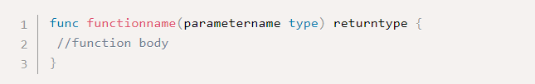
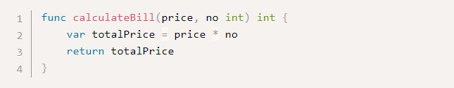
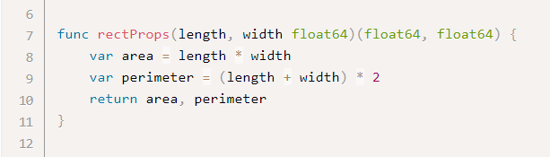
Function
Overview
Advanced
Define function:
Example:
Return simple value
totalPrice := calculateBill(10, 5)
Return multiple value
area, perimeter := rectProps(10.8, 5.6)
area, _ := rectProps(10.8, 5.6)
Notes:
Function có phân biệt hoa thường. Nếu viết hoa chữ cái đầu thì có phạm vi truy cập public. Tức là sử dụng được ở trong package khác. Còn nếu viết thường chứ cái đầu thì phạm vi truy cập là private vì vậy chỉ cho phép sử dụng trong phạm vi package

Slide 7
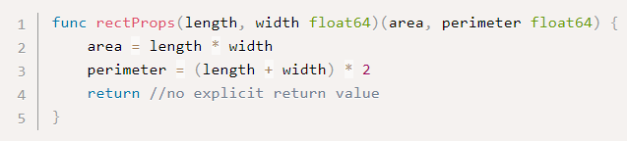
Function
Overview
Advanced
Notes:
func có thể dung làm biến, kiểu dữ liệu trả về, khởi tạo function ngay trong function khác được

Slide 8
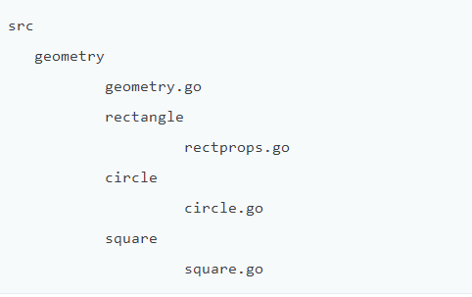
Package
Overview
Advanced
Workspace: A Go Workspace is how Go manages our source files, compiled binaries, and cached objects used for faster compilation later.
Package: Go code is organized in packages. A package represents all the files in a single directory on disk. One directory can contain only certain files from the same package. Packages are stored, with all user-written Go source files, under the $GOPATH/src directory
package
package
package

Slide 9
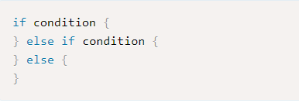

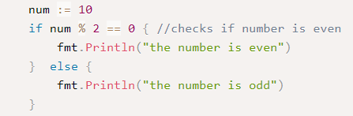
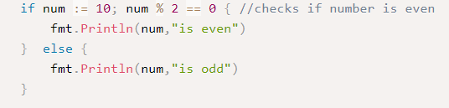
Conditional Statements & Loops
Overview
Advanced
Conditional Statements:
The else statement should start in the same line after the closing curly brace } of the if statement
Note: Can’t write a short one-line conditional in Go
Notes:
Nếu else xuống dòng thì nó ngầm hiểu có dấu ; cuối if:
if num%2 == 0 {
fmt.Println("the number is even")
}; //semicolon inserted by Go
else {
fmt.Println("the number is odd")
}

Slide 10

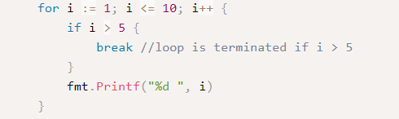

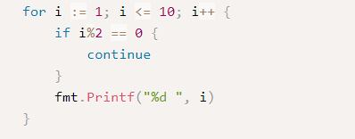
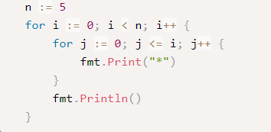
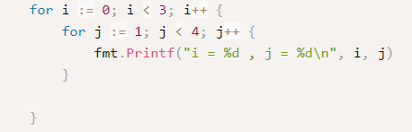

Loop
Overview
Advanced
Syntax
break
continue
Nested for loops
Labels
infinite loop

Slide 11
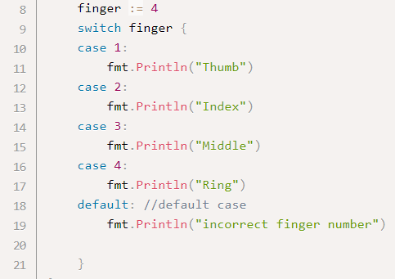
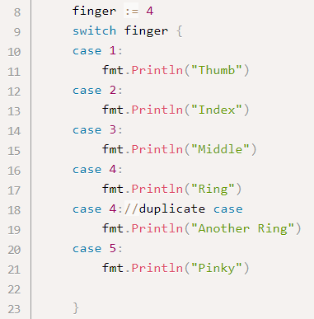
Switch Case
Overview
Advanced

Slide 12
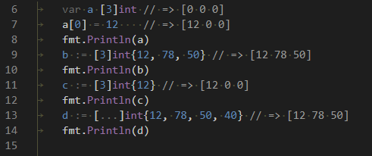
Array
Overview
Advanced
Declare arrays:
Note:
Arrays in Go are value types and not reference types. Array1 = Array2, Array2 is changed => Array1 is unchanged
Arrays are passed to functions as parameters, they are passed by value and the original array in unchanged.
In case you want only the value and want to ignore the index, you can do this by replacing the index with the _ blank identifier.

Slide 13
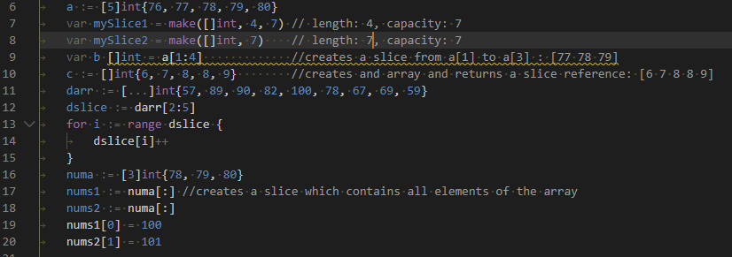
Slice
Overview
Advanced
Declare slice:
Note:
The value of slice is changed when the function is executed. So, slice is used as a variable of the function

Slide 14





Variadic Functions
Overview
Advanced
Syntax:
Slice arguments vs Variadic arguments :
Use variadic can be avoided additional slice creation
In line no.25 of the program above, we are creating an empty slice just to satisfy the signature of the find function. This is totally not needed in the case of variadic functions.
Convert slice to variadic:
Notes:
Variable argument

Slide 15
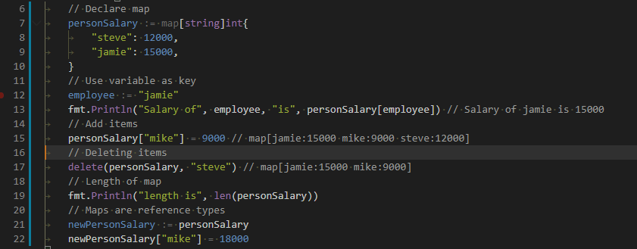
Maps
Overview
Advanced
Create a map: make(map[type of key]type of value)
Example: personSalary := make(map[string]int)
Note: Maps can't be compared using the == operator.

Slide 16
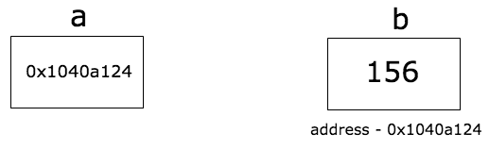

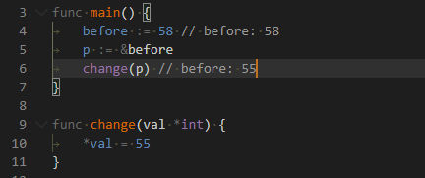
Pointer
Overview
Advanced
What is a pointer?
A pointer is a variable which stores the memory address of another variable.
Declaring pointers
*T is the type of the pointer variable which points to a value of type T.
Type of a is *int
Value of a is address of b
Passing pointer to a function
Value of pointer will be changed when passing pointer to a function
Notes:
Biến b có giá trị là 156 và được lưu ở địa chỉ 0x1040a124. Biến a lưu trữ địa chỉ của biến b => a được gọi là con trỏ của b

Slide 17
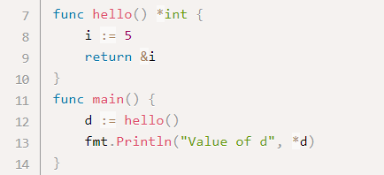
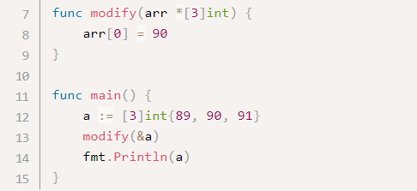
Pointer
Overview
Advanced
Returning pointer from a function
Value of d 5
Do not pass a pointer to an array as a argument to a function. Use slice instead.
[90 90 91]
Notes:
Hành vi của mã này không được xác định trong các ngôn ngữ lập trình như C và C ++ khi biến i đi ra khỏi phạm vi một khi hàm hello trở lại.
Nhưng trong trường hợp của Go, trình biên dịch thực hiện phân tích thoát và phân bổ i trên heap khi địa chỉ thoát khỏi phạm vi cục bộ

Slide 18
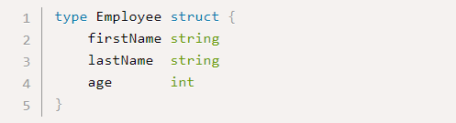
Struct
Overview
Advanced
What is a structure?
A structure is a user defined type which represents a collection of fields. It can be used in places where it makes sense to group the data into a single unit rather than maintaining each of them as separate types.
Declaring a structure:
Name of struct
Fields of struct
Notes:
Struct là kiểu đại diện cho 1 tập hợp các field

Slide 19
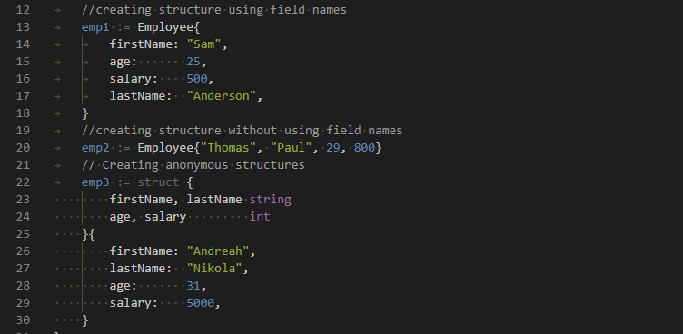
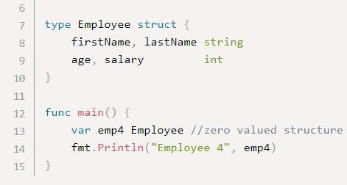

Structures
Overview
Advanced
Ways to create structures?
Notes:
Struct là kiểu đại diện cho 1 tập hợp các field.
Nếu khởi tạo struct mà thiếu field nào thì mỗi field sẽ có giá trị mặc dịnh tương ứng với kiểu dữ liệu của field. Ví dụ: String -> “”, int -> 0

Slide 20
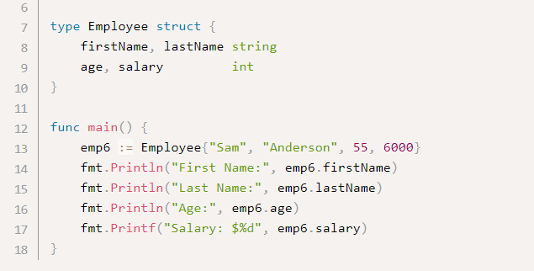
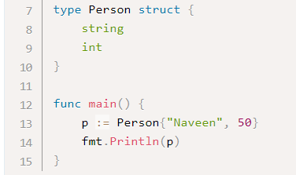

Structures
Overview
Advanced
Accessing individual fields of a struct?
Anonymous fields
Notes:
Để truy cập sử dụng các giá trị của 1 struct ta sử dụng toán tử “.” + filed muốn thao tác
Anonymous fields: Một struct chỉ có nên chứa 1 field của 1 loại data type, Ví dụ: chỉ 1 string 1 int , không thể 2 string

Slide 21
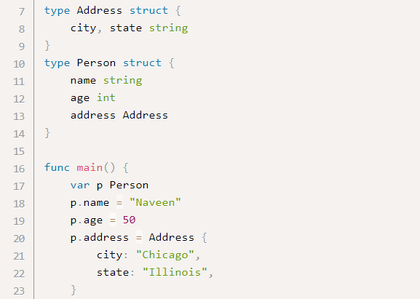
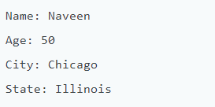
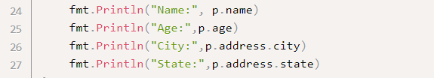
Structures
Overview
Advanced
Nested structs?
{Naveen 50 {Chicago Illinois}}

Slide 22
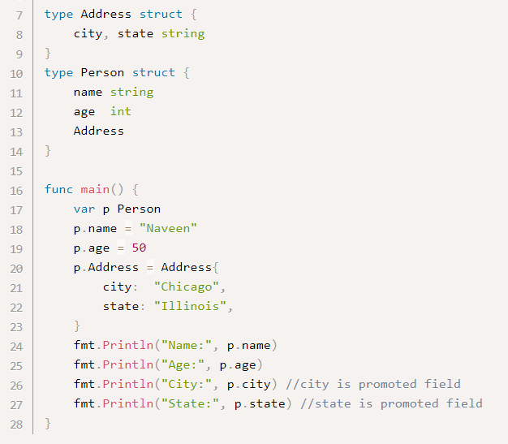
Structures
Overview
Advanced
Promoted fields?
Notes:
Promoted field: Hiểu đơn giản là struct cha sẽ sử dụng các field của struc con 1 các trực tiếp. :3. Giống như anonymous nhưng là anonymous của 1 struct :3

Slide 23
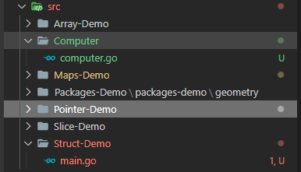
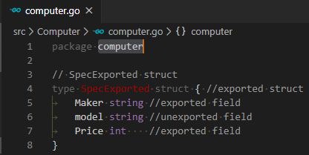
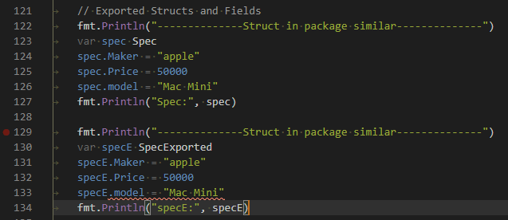
Structures
Overview
Advanced
Exported Structs and Fields
Notes:
Exported Structs and Fields: Trong java class có phạm vi truy cập public, private… thì struct cũng có phạm vi truy cập của nó được sử dụng bằng cách viết hoa hoặc viết thường tên field

Slide 24
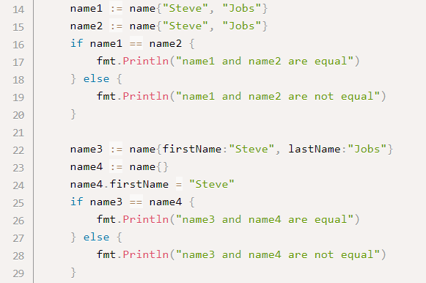


Structures
Overview
Advanced
Structs Equality
Structs are value types and are comparable if each of their fields are comparable. Two struct variables are considered equal if their corresponding fields are equal.
Notes:
2 struct bằng nhau khi tất các các giá trị của các field bằng nhau
Nếu struct có chưa data type là map thì 2 struct không thể so sánh với nhau được

Slide 25

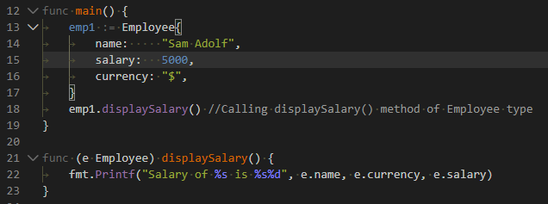
Methods
Overview
Advanced
A method is just a function with a special receiver type between the func keyword and the method name. The receiver can either be a struct type or non-struct type.
Syntax:
Example:

Slide 26
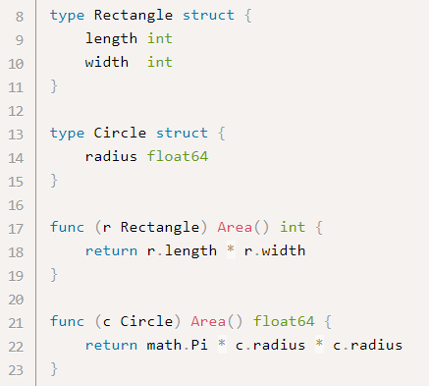
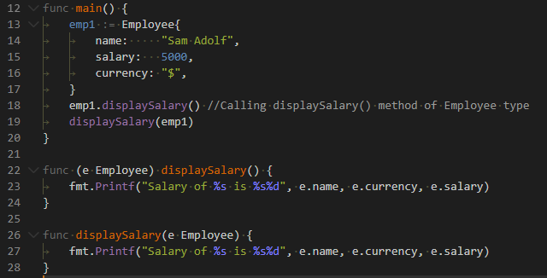
Methods
Overview
Advanced
Methods vs Function:
Two reasons:
Go is not a pure object-oriented programming language and it does not support classes. Hence methods on types are a way to achieve behavior similar to classes. Methods allow a logical grouping of behavior related to a type similar to classes.
Methods with the same name can be defined on different types whereas functions with the same names are not allowed.
Notes:
Thay vì dung method thì có thể dung function cũng cho ra kết quả như vậy. Vậy tại sao cần đến method làm gì?
Trong OOP ta gọi đây là tính đa hình

Slide 27
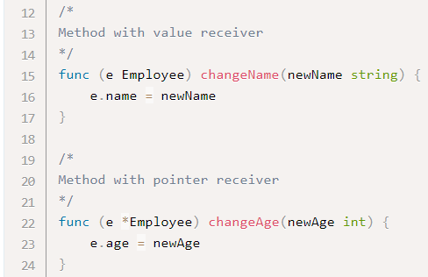
Methods
Overview
Advanced
Pointer Receivers vs Value Receivers:
The difference between value and pointer receiver is, changes made inside a method with a pointer receiver is visible to the caller whereas this is not the case in value receiver.
Name of employee not changed
Age of employee be changed
Note: Cannot use r (type struct) as type *struct in argument to perimeter in function and can use r (type struct) as type * struct in method
Notes:
Khi sử dụng con trỏ thì giá trị của object qua method sẽ bị thay đổi còn không sử dụng con trỏ sẽ không bị thay dổi

Slide 28
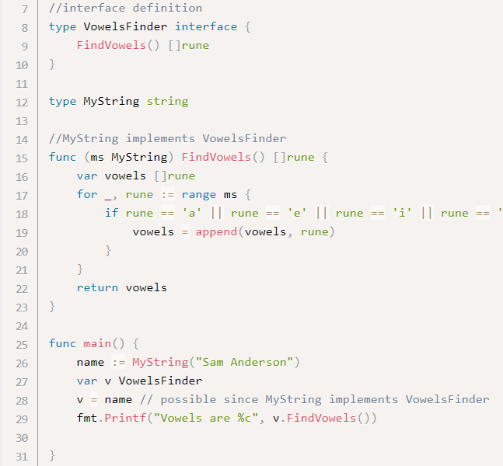
Interfaces
Overview
Advanced
What is an interface?
The general definition of an interface in the Object oriented world is "interface defines the behaviour of an object". It only specifies what the object is supposed to do. The way of achieving this behaviour (implementation detail) is upto the object.
Declaring and implementing an interface:
Notes:
Nó chỉ xác định những gì đối tượng phải làm. Tức là define những method name

Slide 29
Concurrency
Overview
Advanced
What is concurrency?
Concurrency is the capability to deal with lots of things at once. It's best explained with an example.
Concurrency is an inherent part of the Go programming language. Concurrency is handled in Go using Goroutines and channels.
Notes:
Concurrency là khả năng giải quyết nhiều thứ cùng một lúc. Nó được giải thích tốt nhất với một ví dụ.
Goroutines là các hàm hoặc phương thức chạy đồng thời với các hàm hoặc phương thức khác. Goroutines có thể được coi là chủ đề trọng lượng nhẹ. Chi phí tạo ra Goroutine rất nhỏ khi so sánh với một luồng. Do đó, thông thường các ứng dụng Go có hàng ngàn Goroutines chạy đồng thời.
Goroutines cực kỳ rẻ khi so sánh với thread. Chúng chỉ có một vài kb trong kích thước stack và stack có thể phát triển và co lại theo nhu cầu của ứng dụng trong khi trong trường hợp của các trhead, kích thước stack phải được chỉ định và được cố định.
Goroutines được ghép với số lượng luồng hệ điều hành ít hơn. Có thể chỉ có một luồng trong một chương trình có hàng ngàn Goroutines. Nếu bất kỳ Goroutine nào trong các khối luồng đó cho biết đang chờ đầu vào của người dùng, thì một luồng khác sẽ được tạo và các Goroutine còn lại được chuyển sang luồng mới. Tất cả những điều này được chăm sóc bởi bộ thực thi và chúng tôi là những lập trình viên được trừu tượng hóa từ những chi tiết phức tạp này và được cung cấp một API sạch để làm việc với sự tương tranh.
Goroutines giao tiếp bằng cách sử dụng các kênh. Các kênh theo thiết kế ngăn điều kiện cuộc đua xảy ra khi truy cập bộ nhớ dùng chung bằng Goroutines. Các kênh có thể được coi là một đường ống sử dụng mà Goroutines giao tiếp. Chúng tôi sẽ thảo luận chi tiết về các kênh trong hướng dẫn tiếp theo.

Slide 30
Concurrency- Goroutines
Overview
Advanced
What are Goroutines?
Goroutines are functions or methods that run concurrently with other functions or methods. Goroutines can be thought of as light weight threads. The cost of creating a Goroutine is tiny when compared to a thread. Hence its common for Go applications to have thousands of Goroutines running concurrently.
Advantages of Goroutines over threads:
Goroutines are extremely cheap when compared to threads. They are only a few kb in stack size and the stack can grow and shrink according to needs of the application whereas in the case of threads the stack size has to be specified and is fixed.
The Goroutines are multiplexed to fewer number of OS threads. There might be only one thread in a program with thousands of Goroutines
Goroutines communicate using channels. Channels by design prevent race conditions from happening when accessing shared memory using Goroutines. Channels can be thought of as a pipe using which Goroutines communicate. We will discuss channels in detail in the next tutorial.
Notes:
Concurrency là khả năng giải quyết nhiều thứ cùng một lúc. Nó được giải thích tốt nhất với một ví dụ.
Goroutines là các hàm hoặc phương thức chạy đồng thời với các hàm hoặc phương thức khác. Goroutines có thể được coi là chủ đề trọng lượng nhẹ. Chi phí tạo ra Goroutine rất nhỏ khi so sánh với một luồng. Do đó, thông thường các ứng dụng Go có hàng ngàn Goroutines chạy đồng thời.
Goroutines cực kỳ rẻ khi so sánh với thread. Chúng chỉ có một vài kb trong kích thước stack và stack có thể phát triển và co lại theo nhu cầu của ứng dụng trong khi trong trường hợp của các trhead, kích thước stack phải được chỉ định và được cố định.
Goroutines được ghép với số lượng luồng hệ điều hành ít hơn. Có thể chỉ có một luồng trong một chương trình có hàng ngàn Goroutines. Nếu bất kỳ Goroutine nào trong các khối luồng đó cho biết đang chờ đầu vào của người dùng, thì một luồng khác sẽ được tạo và các Goroutine còn lại được chuyển sang luồng mới. Tất cả những điều này được chăm sóc bởi bộ thực thi và chúng tôi là những lập trình viên được trừu tượng hóa từ những chi tiết phức tạp này và được cung cấp một API sạch để làm việc với sự tương tranh.
Goroutines giao tiếp bằng cách sử dụng các kênh. Các kênh theo thiết kế ngăn điều kiện cuộc đua xảy ra khi truy cập bộ nhớ dùng chung bằng Goroutines. Các kênh có thể được coi là một đường ống sử dụng mà Goroutines giao tiếp. Chúng tôi sẽ thảo luận chi tiết về các kênh trong hướng dẫn tiếp theo.

Slide 31
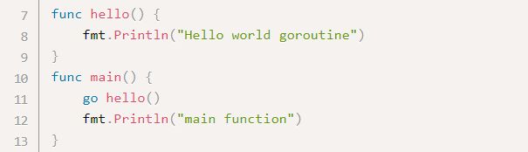
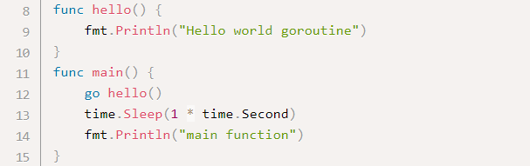
Concurrency- Goroutines
Overview
Advanced
How to start a Goroutine?
main function
When a new Goroutine is started, the goroutine call returns immediately. Unlike functions, the control does not wait for the Goroutine to finish executing. The control returns immediately to the next line of code after the Goroutine call and any return values from the Goroutine are ignored.
The main Goroutine should be running for any other Goroutines to run. If the main Goroutine terminates then the program will be terminated and no other Goroutine will run.
Notes:
- Trong ví dụ này sẽ chỉ in ra kết quả là “main function”. Vì khi gọi go hello() thì chương trình sẽ goi hello function ngay lập tức và đi qua nó gọi hàm println() và chấm dứt luôn chương trình. Vì thế hàm hello() k in ra kết quả được

Slide 32
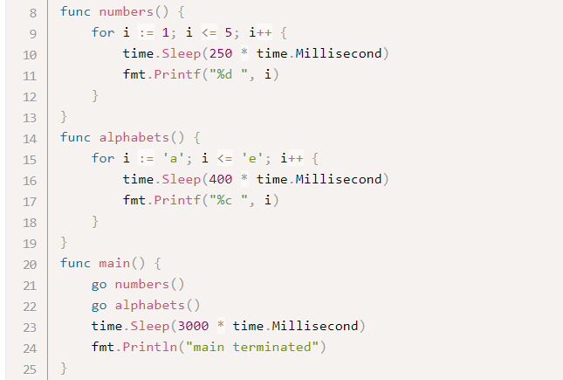
Concurrency- Goroutines
Overview
Advanced
Multiple Goroutines
1 a 2 3 b 4 c 5 d e main terminated
Notes:
Goroutine hiểu đơn giản là mệnh thằng nào thăng lấy chạy. Chạy đến khi main Goroutine bị chấm dứt thì dừng hoặc Goroutine con hết tác vụ ☺

Slide 33
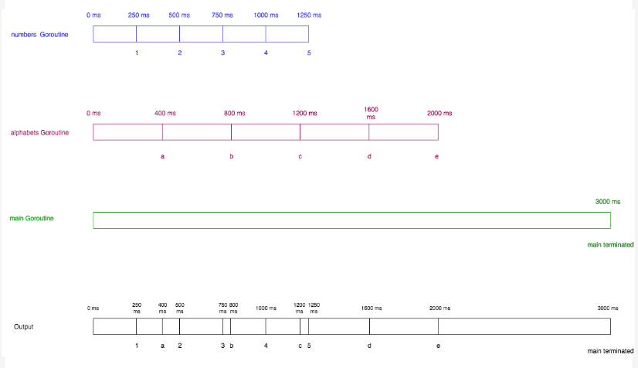
Concurrency- Goroutines
Overview
Advanced
Multiple Goroutines
Notes:
Goroutine hiểu đơn giản là mệnh thằng nào thăng lấy chạy. Chạy đến khi main Goroutine bị chấm dứt thì dừng hoặc Goroutine con hết tác vụ ☺

Slide 34
Concurrency- Channels
Overview
Advanced
What are channels?
Channels can be thought as pipes using which Goroutines communicate. Similar to how water flows from one end to another in a pipe, data can be sent from one end and received from the another end using channels.
Declaring channels
Each channel has a type associated with it. This type is the type of data that the channel is allowed to transport. No other type is allowed to be transported using the channel.
chan T is a channel of type T
The zero value of a channel is nil. nil channels are not of any use and hence the channel has to be defined using make similar to maps and slices.
var a chan int -> nil
a = make(chan int) -> chan int
Notes:
Các channel có thể được coi là các đường ống sử dụng mà Goroutines giao tiếp. Tương tự như cách nước chảy từ đầu này sang đầu kia trong đường ống, dữ liệu có thể được gửi từ một đầu và nhận từ đầu kia bằng các kênh.
Mỗi kênh có một loại liên kết với nó. Loại này là loại dữ liệu mà kênh được phép vận chuyển. Không có loại khác được phép vận chuyển bằng cách sử dụng kênh.

Slide 35

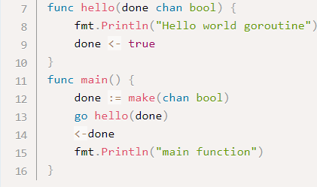
Concurrency- Channels
Overview
Advanced
Sending and receiving from channel
Syntax:
Channel example program:

Slide 36
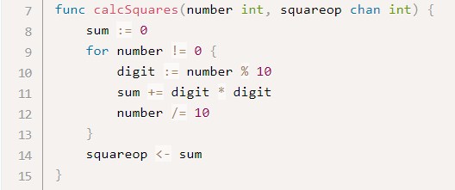
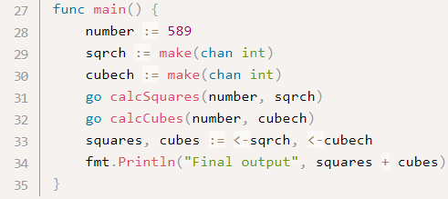
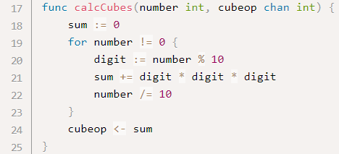
Concurrency- Channels
Overview
Advanced
Channel example program:
Notes:
2 func calcCubes, calcSquares sẽ chạy được gọi và trả về kết quả lưu vào channel, ở main goroutine sẽ lấy value được lưu trong channel ra và gán vào biến square, cube để xử lí. 2 goroutine sẽ chạy cùng lúc khiến cho thời gian nhanh hơn, và channel giúp cho việc gọi goroutine hoàn thành mới kết thúc trương trình

Slide 37
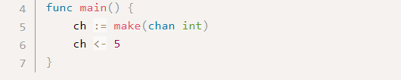



Concurrency- Channels
Overview
Advanced
Deadlock:
Channel send:
Channel receive
Notes:
In the program above, a channel ch is created and we send 5 to the channel in line ch <- 5. In this program no other Goroutine is receiving data from the channel ch. Hence this program will panic with the following runtime error

Slide 38


Concurrency- Channels
Overview
Advanced
Buffered Channels and Worker Pools:
Buffered channels:
Buffered channels can be created by passing an additional capacity parameter to the make function which specifies the size of the buffer. capacity in the above syntax should be greater than 0 for a channel to have a buffer. The capacity for an unbuffered channel is 0 by default
ch := make(chan type, capacity)
Example:
Notes:
In the program above, a channel ch is created and we send 5 to the channel in line ch <- 5. In this program no other Goroutine is receiving data from the channel ch. Hence this program will panic with the following runtime error

Slide 39


Concurrency- Channels
Overview
Advanced
Example:
Notes:
Qua ví dụ này giúp ta hiểu rõ hơn về Deadlock đã nói bên trên. Nếu mà lấy value mà nằm ngoài giới hạn capacity thì sẽ sảy ra Deadlock. Hiểu đơn giản là vậy ☺

Slide 40


Concurrency-Select
Overview
Advanced
What is select?
The select statement is used to choose from multiple send/receive channel operations. The select statement blocks until one of the send/receive operation is ready. If multiple operations are ready, one of them is chosen at random. The syntax is similar to switch except that each of the case statement will be a channel operation.

Slide 41


Defer
Overview
Advanced
What is Defer?
Defer statement is used to execute a function call just before the function where the defer statement is present returns.
Example:
Notes:
Câu lệnh defer được sử dụng để thực hiện lệnh gọi hàm ngay trước hàm có câu lệnh defer. Hiểu đơn giản là hàm defer sẽ được gọi thì những phần còn lại trong function chứ nó được thực hiện hết

Slide 42


Deferred methods
Overview
Advanced
Defer is not restricted only to functions. It is perfectly legal to defer a method call too. Let's write a small program to test this.
Example:
Notes:
Câu lệnh defer được sử dụng để thực hiện lệnh gọi hàm ngay trước hàm có câu lệnh defer. Hiểu đơn giản là hàm defer sẽ được gọi thì những phần còn lại trong function chứ nó được thực hiện hết
Note: Khi sử dụng biến làm Arguments thì hàm defer sẽ lấy giá trị biến trước khi được truyền vào defer cho dù biến đó có thay đổi gì phía sau

Slide 43


Deferred methods
Overview
Advanced
Defer is not restricted only to functions. It is perfectly legal to defer a method call too. Let's write a small program to test this.
Example:
Notes:
Câu lệnh defer được sử dụng để thực hiện lệnh gọi hàm ngay trước hàm có câu lệnh defer. Hiểu đơn giản là hàm defer sẽ được gọi thì những phần còn lại trong function chứ nó được thực hiện hết
Note: Khi sử dụng biến làm Arguments thì hàm defer sẽ lấy giá trị biến trước khi được truyền vào defer cho dù biến đó có thay đổi gì phía sau

Slide 44


Stack of defers
Overview
Advanced
When a function has multiple defer calls, they are added on to a stack and executed in Last In First Out (LIFO) order.
Example:
Notes:
Câu lệnh defer được sử dụng để thực hiện lệnh gọi hàm ngay trước hàm có câu lệnh defer. Hiểu đơn giản là hàm defer sẽ được gọi thì những phần còn lại trong function chứ nó được thực hiện hết
Note: Khi sử dụng biến làm Arguments thì hàm defer sẽ lấy giá trị biến trước khi được truyền vào defer cho dù biến đó có thay đổi gì phía sau

Slide 45
Stack of defers
Overview
Advanced
When a function has multiple defer calls, they are added on to a stack and executed in Last In First Out (LIFO) order.
Example:
Notes:
Câu lệnh defer được sử dụng để thực hiện lệnh gọi hàm ngay trước hàm có câu lệnh defer. Hiểu đơn giản là hàm defer sẽ được gọi thì những phần còn lại trong function chứ nó được thực hiện hết
Note: Khi sử dụng biến làm Arguments thì hàm defer sẽ lấy giá trị biến trước khi được truyền vào defer cho dù biến đó có thay đổi gì phía sau

Slide 46


Panic and Recover
Overview
Advanced
What is panic?
Some situations where the program cannot simply continue executing after an abnormal situation. In this case we use panic to terminate the program.
When should panic be used?
One important factor is that you should avoid panic and recover and use errors where ever possible. Only in cases where the program just cannot continue execution should a panic and recover mechanism be used.
Notes:
Khi mà xuất hiện lỗi mà k thể tiếp tục thực thi chương trình thì ta sử dụng panic. panic and recover tương đương với try-catch-finally trong ngôn ngữ khác
Chỉ nên sử dụng panic khi chương trình không thể tiếp tục thực thi và buộc phải dừng lại. Ví dụ : server không thể kết nói tới port nào đó.

Slide 47


Panic and Recover
Overview
Advanced
What is panic?
When a function encounters a panic, its execution is stopped, any deferred functions are executed and then the control returns to its caller. This process continues until all the functions of the current goroutine have returned at which point the program prints the panic message, followed by the stack trace and then terminates.
Notes:
Khi gặp panic function thì những hàm defer sẽ được gọi và trả về kết quả trước khi panic trả về kết quả

Slide 48




Panic and Recover
Overview
Advanced
Recover?
Recover is a builtin function which is used to regain control of a panicking goroutine.
Recover is useful only when called inside deferred functions.
Executing a call to recover inside a deferred function stops the panicking sequence by restoring normal execution and retrieves the error value passed to the call of panic. If recover is called outside the deferred function, it will not stop a panicking sequence.
Notes:
recover là một hàm dựng sẵn được sử dụng để lấy lại quyền kiểm soát một con goroutine đang panic.
Recover chỉ hữu ích khi được gọi bên trong các hàm defer.
Thực hiện lệnh gọi recovery1 bên trong hàm deferred1 sẽ dừng chuỗi panicking1 bằng cách khôi phục thực thi bình thường và truy xuất giá trị lỗi được truyền cho lệnh gọi của panic1. Nếu recovery được gọi bên ngoài hàm deferred1, nó sẽ không dừng chuỗi panicking1.

Slide 49


Reflection
Overview
Advanced
What is reflection?
Reflection is the ability of a program to inspect its variables and values at run time and find their type.
What is the need to inspect a variable and find its type?
Notes:
Reflect hiểu đơn giản là cho phép chúng ta kiểm tra kiểu dữ liệu, giá trị, của biến từ đơn giản tới phức tạp như struct, func, interface
Nếu muốn check type 1 cách rõ rang thì ta sử dụng Kind. Kind của struct là struct

Slide 50


Reflection
Overview
Advanced
NumField() and Field() methods
The NumField() method returns the number of fields in a struct and the Field(i int) method returns the reflect.Value of the ith field.
Note: Reflection is a very powerful and advanced concept in Go and it should be used with care. It is very difficult to write clear and maintainable code using reflection. It should be avoided wherever possible and should be used only when absolutely necessary.
Notes:
Reflect hiểu đơn giản là cho phép chúng ta kiểm tra kiểu dữ liệu, giá trị, của biến từ đơn giản tới phức tạp như struct, func, interface
Nếu muốn check type 1 cách rõ rang thì ta sử dụng Kind. Kind của struct là struct

Slide 51
THANK YOU!

Slide 52
References
Golang Tutorial | Simplilearn
https://golangbot.com/learn-golang-series/

